Slide 1
Den mänskliga förändringsresan

Slide 2
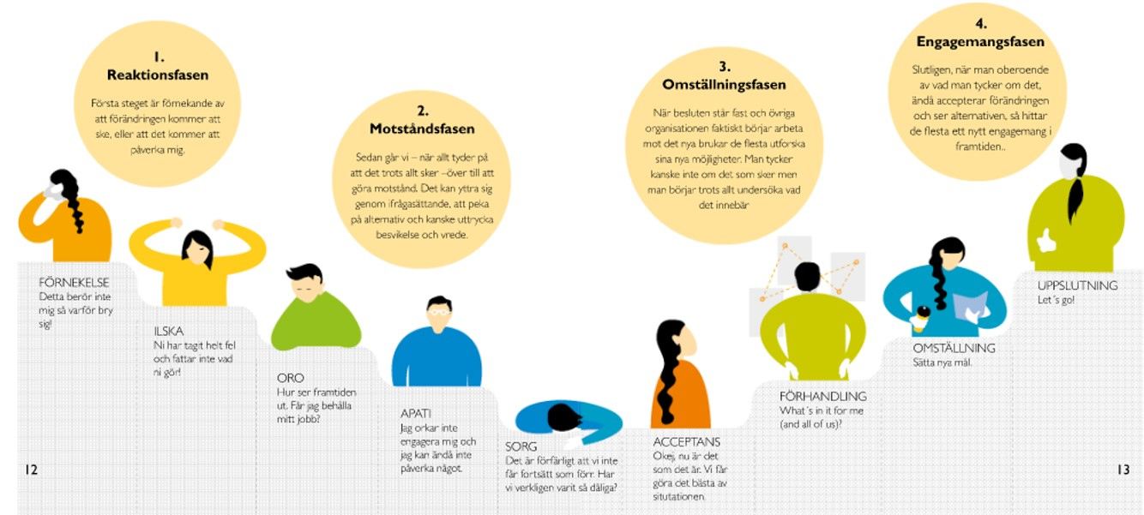
Förändringskurvan

Slide 3
Reflektera
Dina medarbetare
Var finns dina medarbetare i processen?
Vilka frågor möter du från dina medarbetare?
Hur gör du för att hjälpa dina medarbetare vidare?
Du själv
Var finns du i processen?
Vilka frågor har du?
Vad behöver du för att komma vidare i processen?
Notes:
Arbeta i mindre grupp, ca 5 personer i varje
Be dem anteckna lite (inte på blädder)
Fånga upp därefter i den större gruppen
Dokumentera frågor som man behöver ha svar på…

Slide 4
5 ansvar som förändringsledare
Genom att acceptera uppdraget som förändringsledare, tar man på sig följande fem ansvar:
Bestäm dig själv för hur du ser på den önskade förändringen
Ta efter bästa förmåga ansvar för att implementera förändringen
Försök att aktivt och medvetet påverka andras syn på den önskade förändringen
Tänk framåt för att vara förberedd för nästa fas
Försök att förstå dina olika målgrupper och intressenter för att kunna “möta dem där de är”

Slide 5
Snabbutvärdering för förändringsledare
Bestäm dig själv för hur du ser på den önskade förändringen
Försök att förstå dina olika målgrupper och intressenter för att kunna “möta dem där de är”
Ta efter bästa förmåga ansvar för att implementera förändringen
Tänk framåt för att vara förberedd för nästa fas
Försök att aktivt och medvetet påverka andras syn på den önskade förändringen
5 = starkt värde
0 = svagt värde

